Slide 1



TIẾNG VIỆT 5 – Tuần 4 – Tiết 26
Đọc

Slide 2

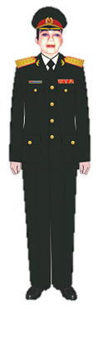
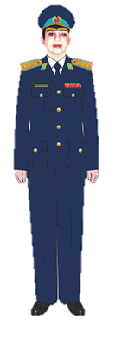
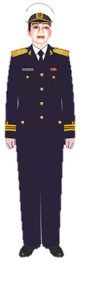
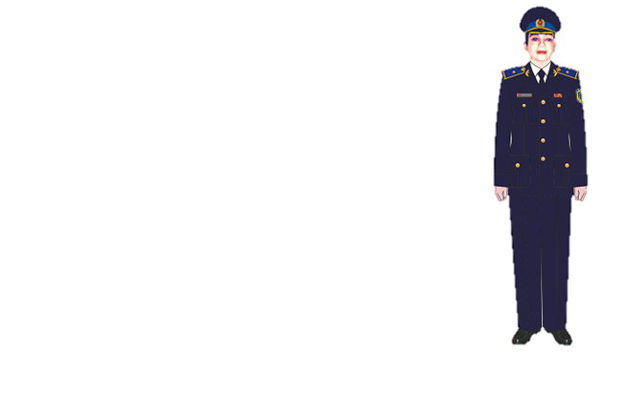
Sĩ quan
Cán bộ thuộc lực lượng vũ trang của một quốc gia
Đáp xuống
hạ xuống và dừng lại

Slide 3

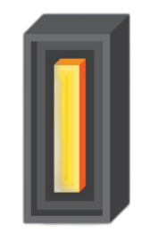

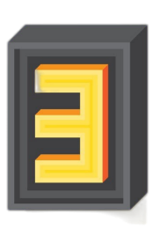

Khi tàu vượt … hành tinh gần nhất.
Cửa tàu hé mở … Trái Đất nhỉ?
Tôi thì mải mê … sở hữu của tôi.
Cái gì cũng hấp dẫn … mới được trở về?

Slide 4


Slide 6

Tôi lại gần một cây đại thụ. Tuổi của nó còn lớn hơn tôi chắc tới sáu, bảy lần.
Tôi lại gần một cây đại thụ. Thân của nó to tới mức phải tầm 5 người lớn nối tay nhau mới ôm xuể.
Tôi lại gần một cây đại thụ. Tán của nó như một chiếc ô khổng lồ sừng sững một góc sân trường.

Slide 7


Luật chơi:
- Chia lớp thành 2 đội chơi, các đội sẽ nối tiếp nhau lên bảng ghi các từ theo yêu cầu của bài tập 1 SGK/43.
- Đội nào ghi được nhiều hơn, nhanh đúng và đúng thì sẽ giành được chiến thắng.
1. Tìm trong và ngoài bài đọc những từ ngữ chỉ sự vật trong vũ trụ.
M: Sao Kim,…

Slide 8

Tìm các đại từ trong đoạn dưới đây và cho biết mỗi đại từ đó dùng để xưng hô hay để thay thế.
Tôi thích nhất những chiếc ô tô vừa chạy vừa bay. Chúng hoạt động theo yêu cầu bằng giọng nói của chủ nhân.
Tôi thích nhất những chiếc ô tô vừa chạy vừa bay. Chúng hoạt động theo yêu cầu bằng giọng nói của chủ nhân.
Đại từ: tôi, chúng. Tôi dùng để xưng hô, chúng dùng để thay thế.
Đại từ: tôi, chúng. Tôi dùng để xưng hô, chúng dùng để thay thế.

Slide 9


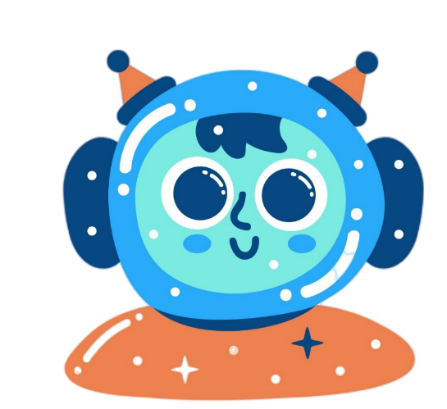

Viết tiếp câu dưới dây, trong đó có sử dụng đại từ thay thế.
Tôi lại gần một cây đại thụ.

Slide 10

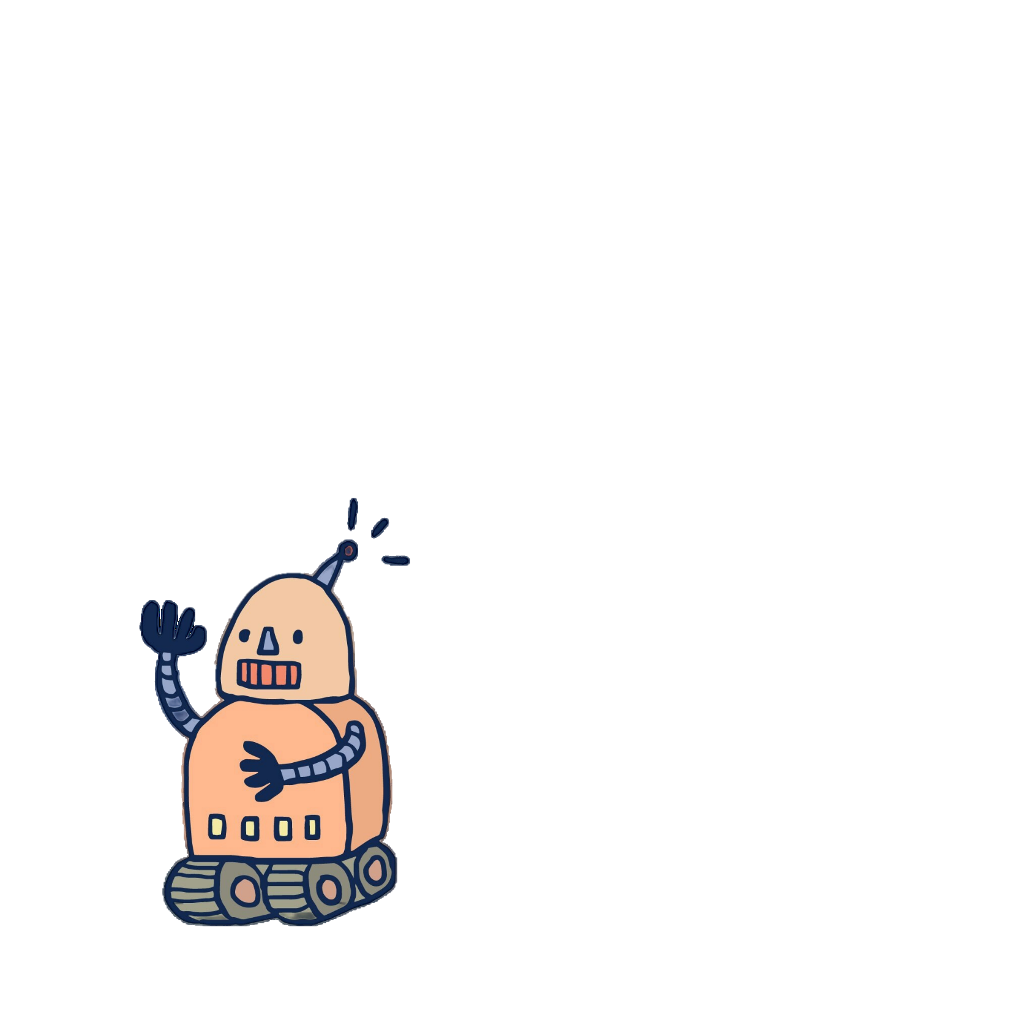
Chia sẻ cảm nghĩ của em sau khi đọc và tìm hiểu câu chuyện “Hành tinh kì lạ”

